Slide 1
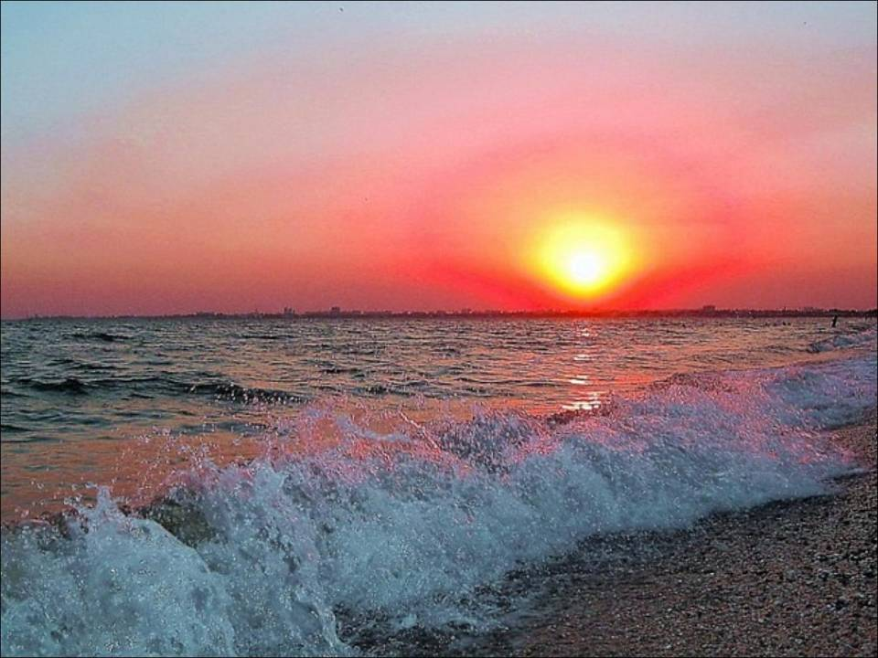

Моря России

Slide 2
Моря Северного Ледовитого океана

Slide 3
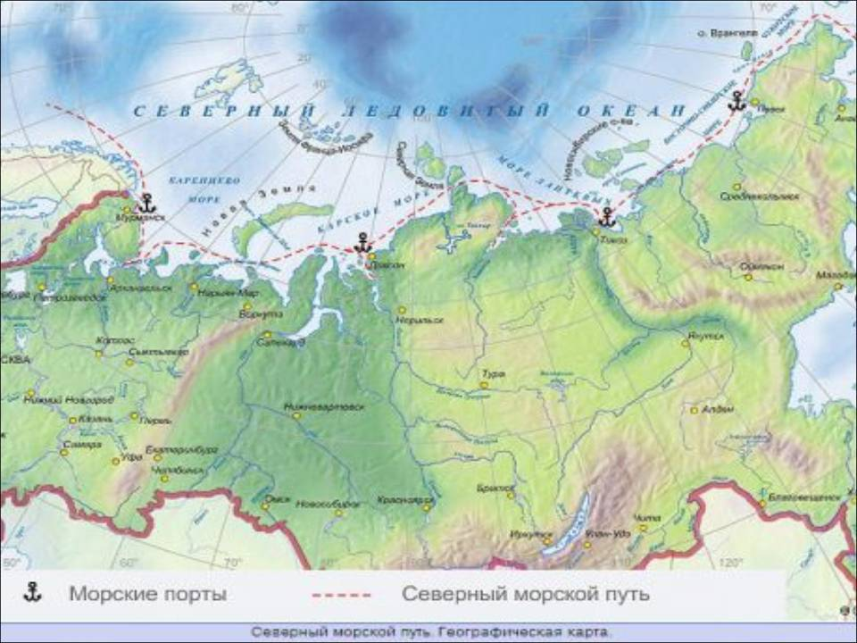
Моря Северного Ледовитого океана очень холодные . Круглый год они почти полностью покрыты льдом.

Slide 4
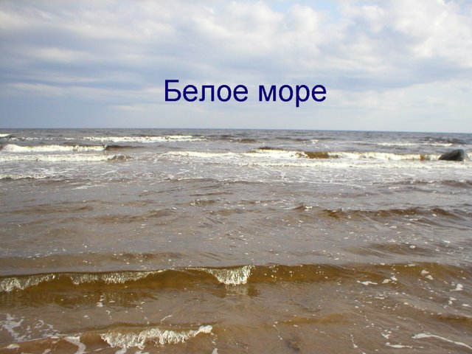
Среди морей, омывающих Россию, Белое море — одно из самых маленьких (меньше его только Азовское море). Площадь его поверхности 90 тыс. кв. км (с многочисленными мелкими островами, среди которых наиболее известны Соловецкие острова, — 90,8 тыс. кв. м), то есть одна шестнадцатая часть площади Баренцева моря, объём всего 4,4 тыс. куб. км.

Slide 5
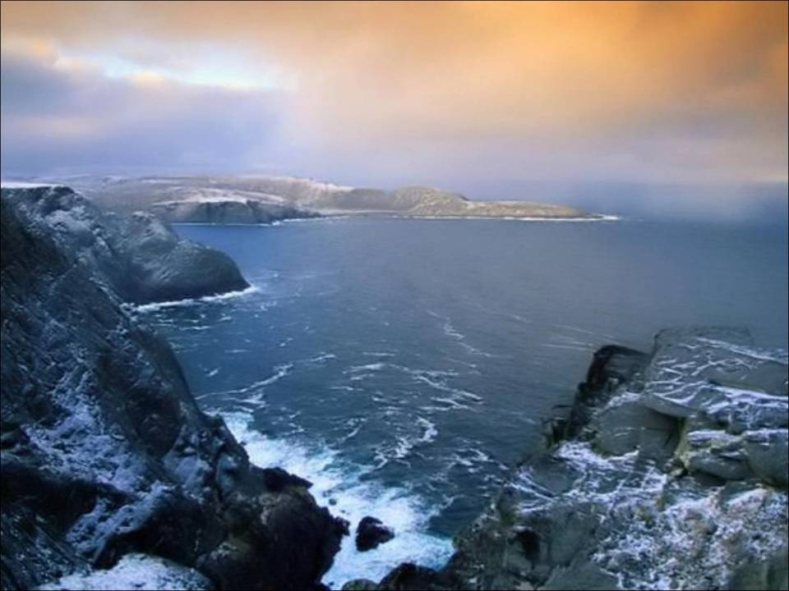
Одни исследователи названия высказывают предположение о том, что море названо Белым потому, что оно покрыто льдом большую часть года. Другие полагают, что название происходит от беловатого цвета воды, отражающей северное небо. И действительно, в любое время года оно остаётся белым: то снег, то дождь,то туман.

Slide 6
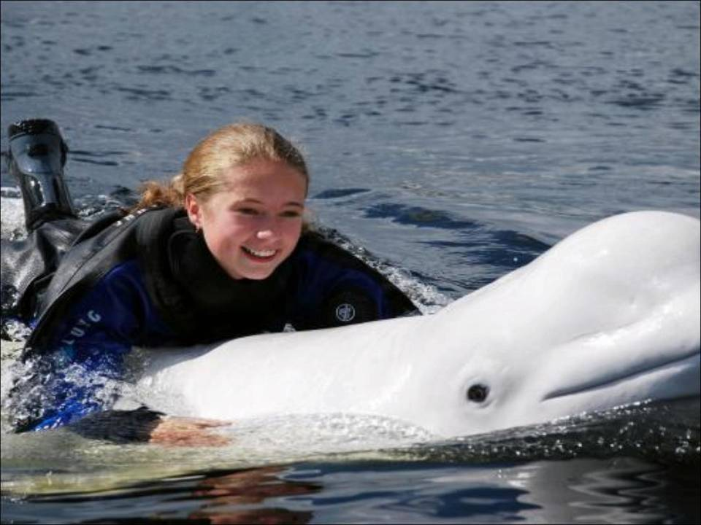
Белое море является одним из красивейших северных морей России, природа здесь не тронута человеком и животный мир богат и своеобразен. Это внутреннее российское море относится к морям Северного Ледовитого океана. Каждую зиму в северной части Белого моря гренландские тюлени устраивают лежбища и здесь на свет появляются бельки. На необитаемых островах Белого моря множество птичьих базаров, где в течение лета морские птицы высиживают яйца и растят птенцов. В Белом море обитают киты – белухи.

Slide 7
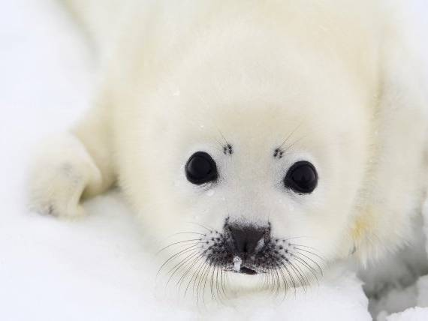
бЕЛЕК

Slide 8
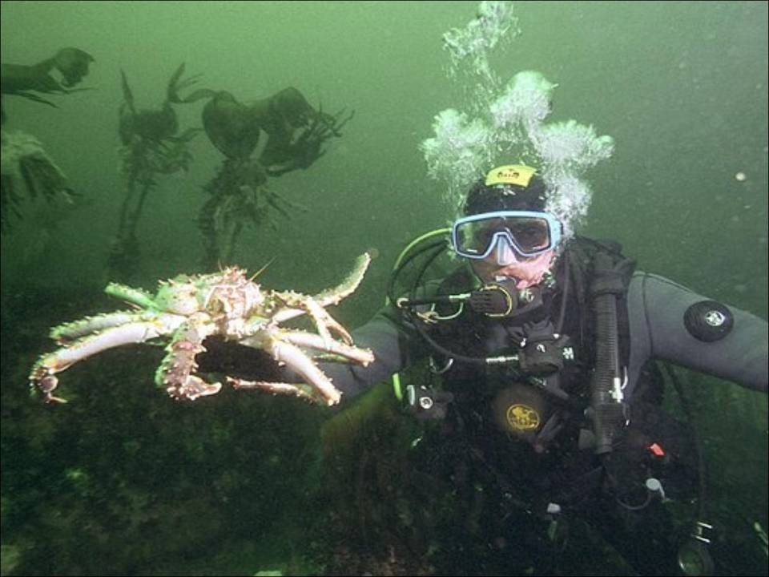
Подводный мир Белого моря красив ландшафтами и богат морскими обитателями. Во время погружений встречаются мягкие кораллы, актинии, губки, морские звезды, крабы, раки-отшельники, морские ежи и креветки. В зимний период совсем близко к себе подпускает рыба: зубатка, морской окунь, камбала и пиногор. Во время подледных погружений, когда видимость в воде достигает 30-40 метров, перед подводником открываются необычайно красивые ландшафты: подводные скалы полого или круто уходят в глубину, еле колышутся поля бурых водорослей на дне, у поверхности видны метровые нагромождения льда, напоминающие призрачные замки.

Slide 9
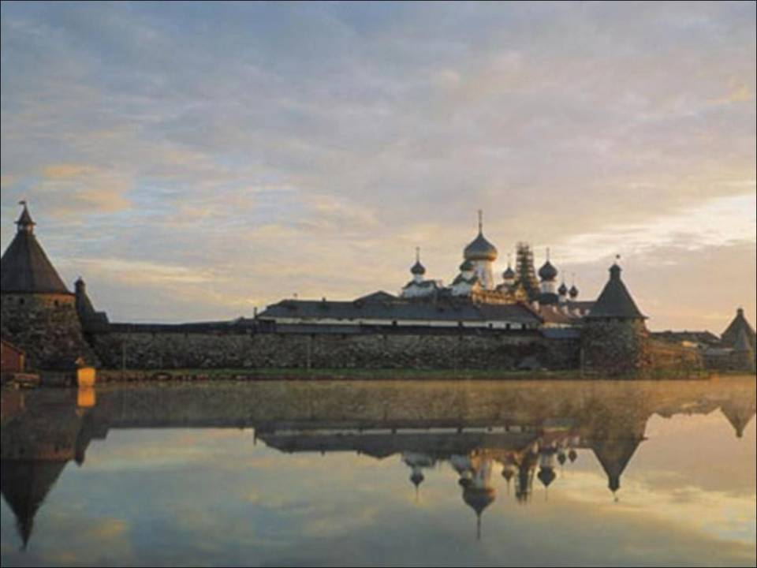
На протяжении четырех тысячелетий в этих краях создавались ценнейшие памятники культуры. Здесь все и знаменитый Соловецкий монастырь, и петроглифы, загадочные рисунки на скалах, и сейды архипелага Кузова, и неповторимая красота пейзажей.

Slide 10
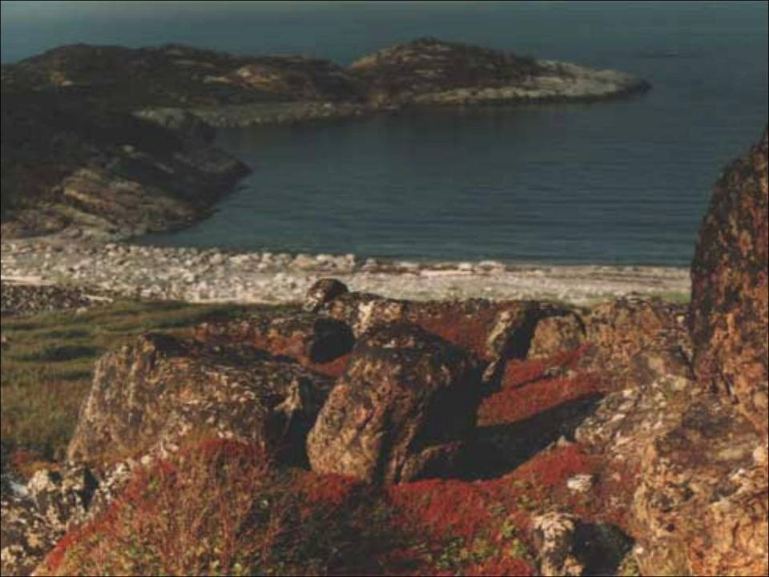
Баренцево море
Ба́ренцево мо́ре (норв. Barentshavet), до 1853 Мурманское море, Мурман — окраинное море Северного Ледовитого океана. Оно омывает берега России и Норвегии.

Slide 11
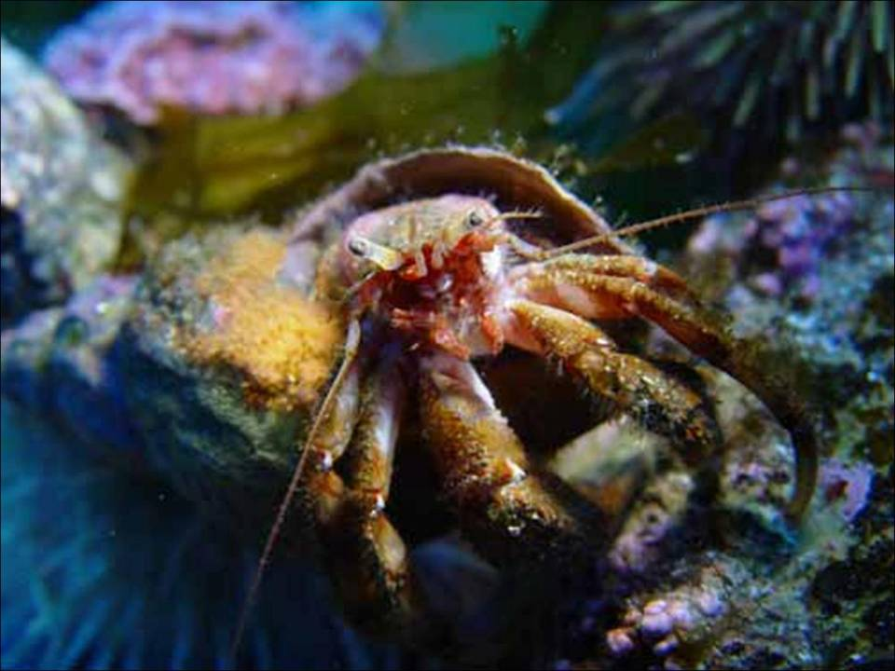
Баренцево море богато различными видами рыб, растительным и животным планктоном и бентосом. У южного побережья распространены морские водоросли. Из 114 видов рыб, обитающих в Баренцевом море, наиболее важны в промысловом отношении 20 видов: треска, пикша, сельдь, морской окунь, зубатка, камбала, палтус и др. Из млекопитающих водятся: белый медведь, нерпа, гренландский тюлень, белуха и др. Ведётся промысел тюленя. На побережьях изобилуют птичьи базары (кайра, чистики, чайки-моевки). В XX веке был завезён камчатский краб, который смог адаптироваться к новым условиям и начать интенсивно размножаться. По дну всей акватории моря распространено много различных иглокожих, морских ежей и морских звёзд, разных видов

Slide 12
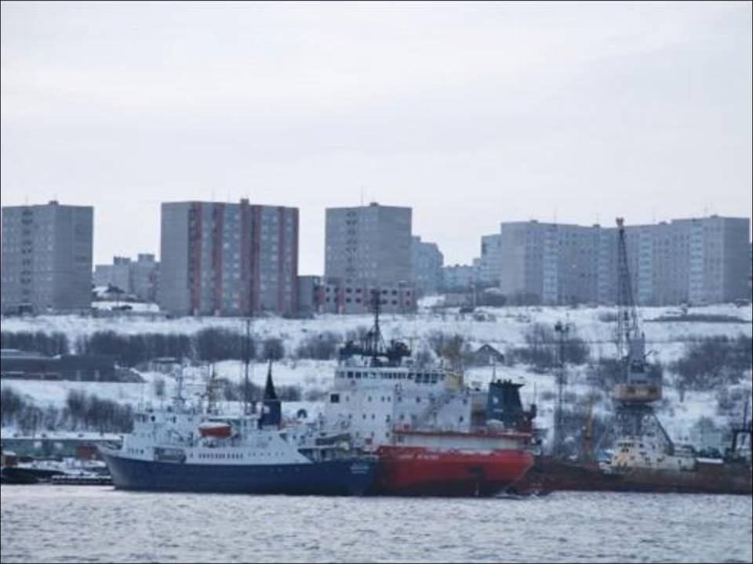
Море богато различными видами рыб, растительным и животным планктоном и бентосом, поэтому Баренцево море является районом интенсивного рыбного промысла. Кроме того, очень важен морской путь, связывающий Европейскую часть России (особенно Европейский Север) с портами западных (с XVI века) и восточных стран (с XIX века), а также Сибири (с XV века). Основным и крупнейшим портом является незамерзающий порт Мурманск — столица Мурманской области.

Slide 13
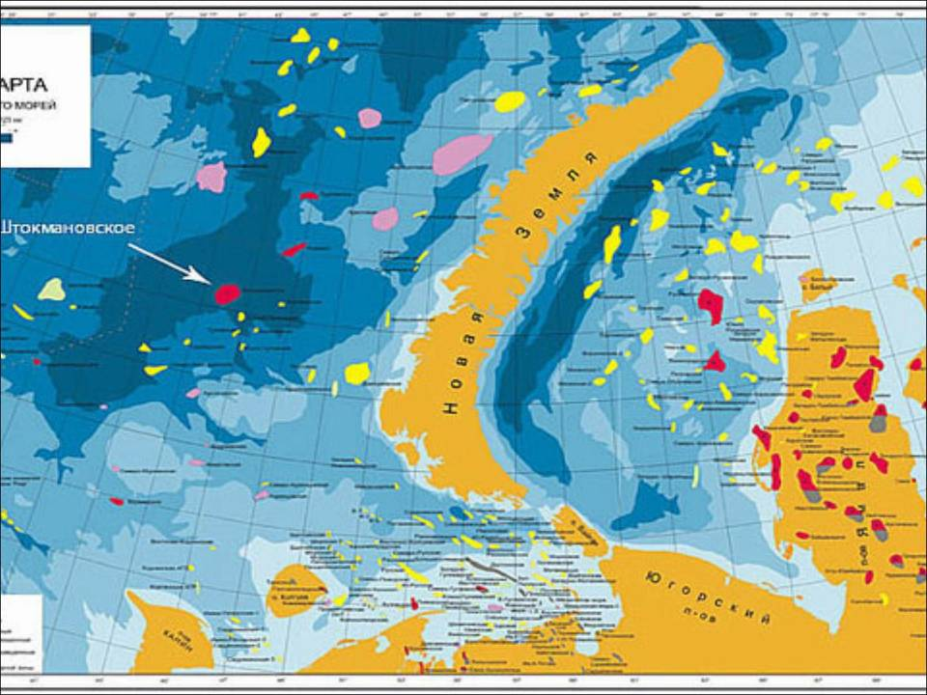
Карское море
Море ограничено северным побережьем Евразии и островами: Новая Земля, Земля Франца-Иосифа, Северная Земля, Гейберга. В северной части моря находится Земля Визе — остров, открытый теоретически в 1924 году. Также в море находятся острова Арктического института, острова Известий ЦИК.
Море расположено преимущественно на шельфе; много островов. Преобладают глубины 50—100 метров, наибольшая глубина 620 метров. Площадь 893 400 км².
В море впадают полноводные реки: Обь, Енисей, поэтому солёность сильно варьирует.

Slide 14
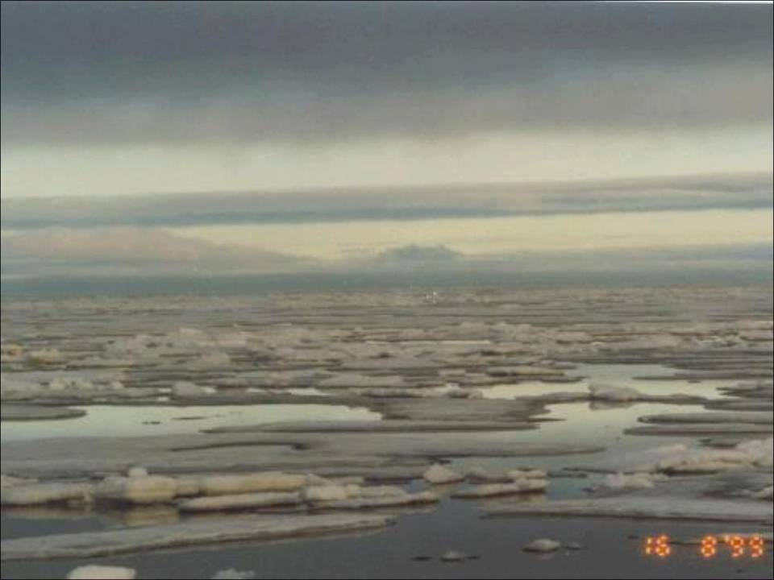
Карское море — одно из самых холодных морей России, только близ устьев рек температура воды летом выше 0 °C. Часты туманы и штормы. Бо́льшую часть года море покрыто льдами.

Slide 15

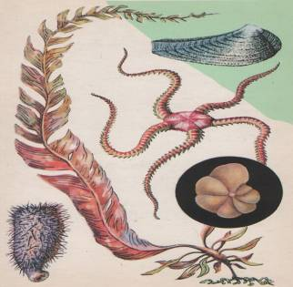
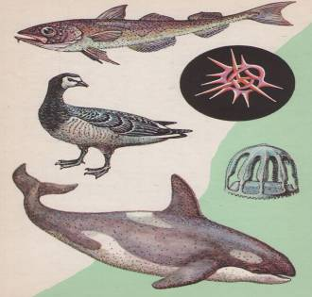
В Карском море обитает большое количество беспозвоночных, а, следовательно, и рыб. Здесь водится навага, омуль, нельма, муксун, голец и камбала. В водах моря живут моржи, нерпы, морские зайцы и белухи. На берегах гнездятся птицы: гагарки, кайры и люрики. Можно наблюдать шумные птичьи базары. На островах живут белые медведи и песцы.

Slide 16
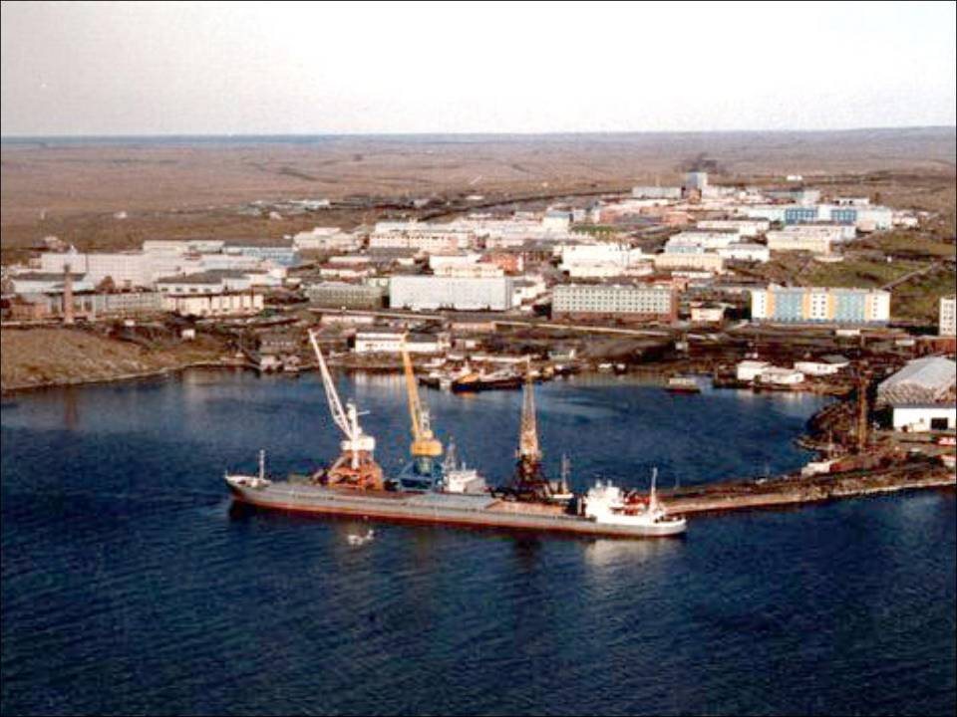
Главный порт — Диксон. Через Карское море проходит Северный морской путь.

Slide 17
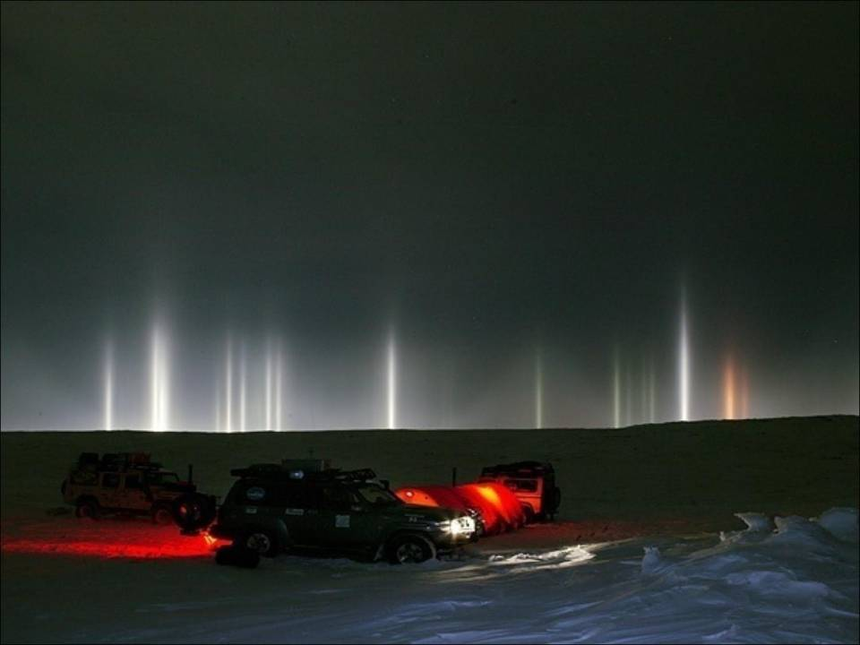
В 1965—1988 годах в Карском море затоплены шесть ядерных реакторов советских атомных подводных лодок и утилизированы десять других ядерных реакторов.

Slide 18
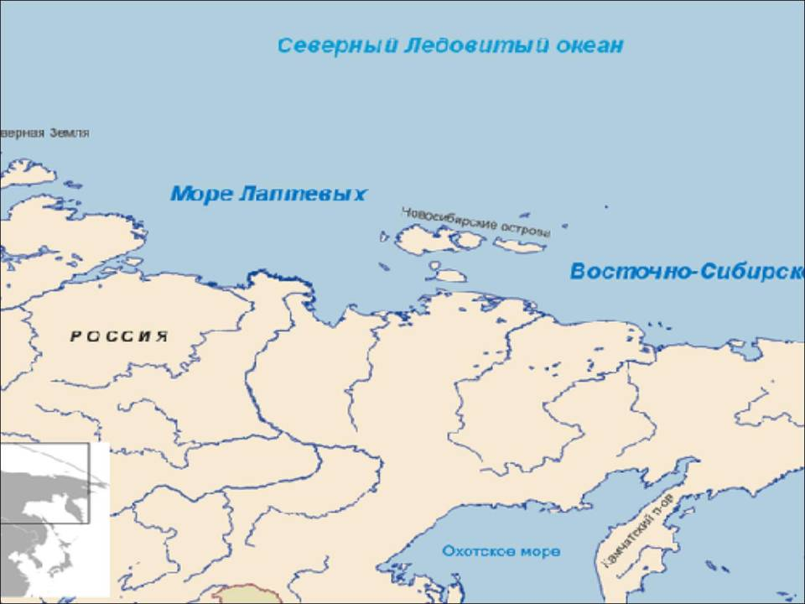
Море Лаптевых
Мо́ре Ла́птевых (якут. Лаптевтар байҕаллара) — окраинное море Северного Ледовитого океана. Расположено между полуостровом Таймыр и островами Северная Земля на западе и Новосибирскими островами на востоке.

Slide 19
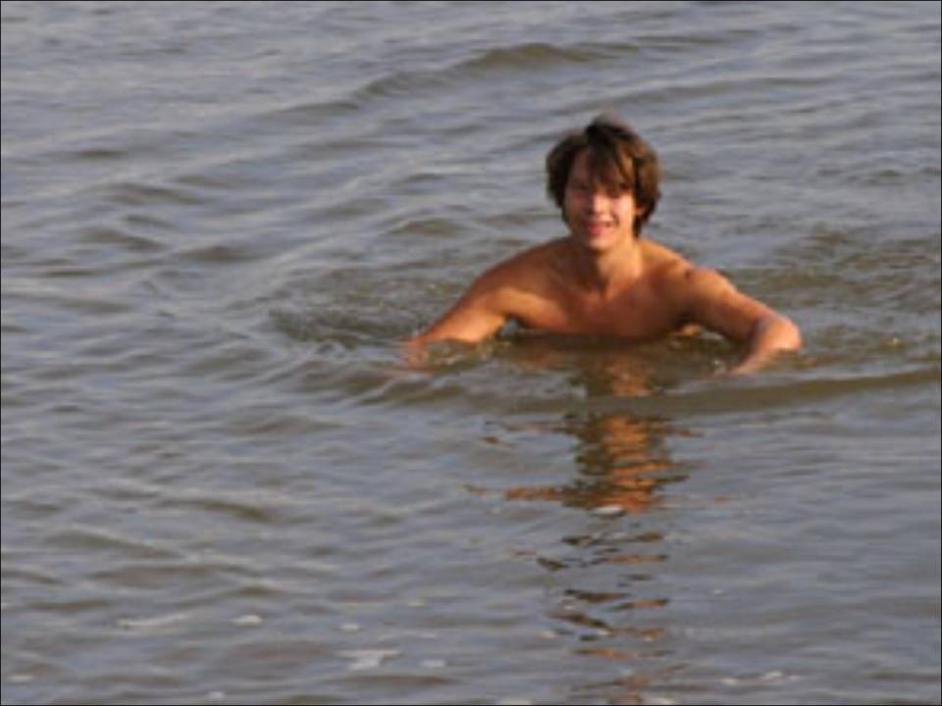
Море названо в честь русских полярных исследователей двоюродных братьев Дмитрия и Харитона Лаптевых (первоначально море носило имя Норденшельда).

Slide 20
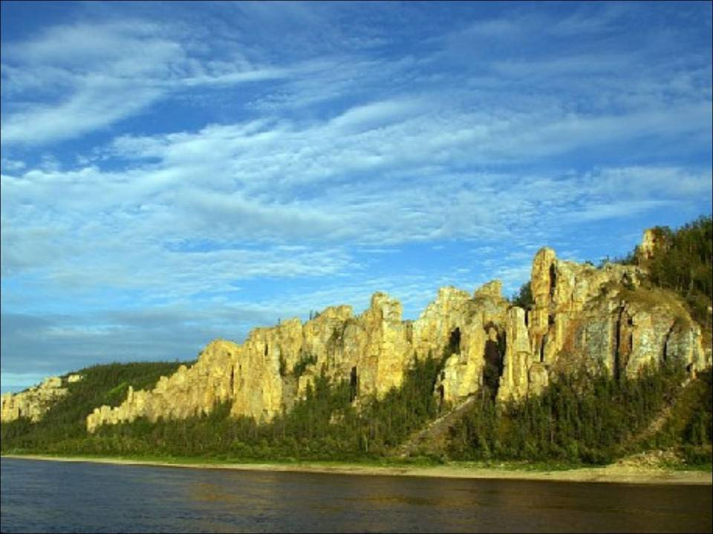
Площадь поверхности моря 672 000 км². Преобладают глубины до 50 м, наибольшая глубина 3385 метров, средняя глубина 540 метров.
Берега сильно изрезаны. Крупные заливы: Хатангский, Оленёкский, Фаддея, Янский, Анабарский, бухта Марии Прончищевой, Буор-Хая. В западной части моря много островов, в основном у берегов. В юго-западной части моря расположены острова Комсомольской правды.
В море впадают реки: Хатанга, Анабар, Оленёк, Лена, Яна. Некоторые реки образуют большие дельты. Главный порт — Тикси.

Slide 21
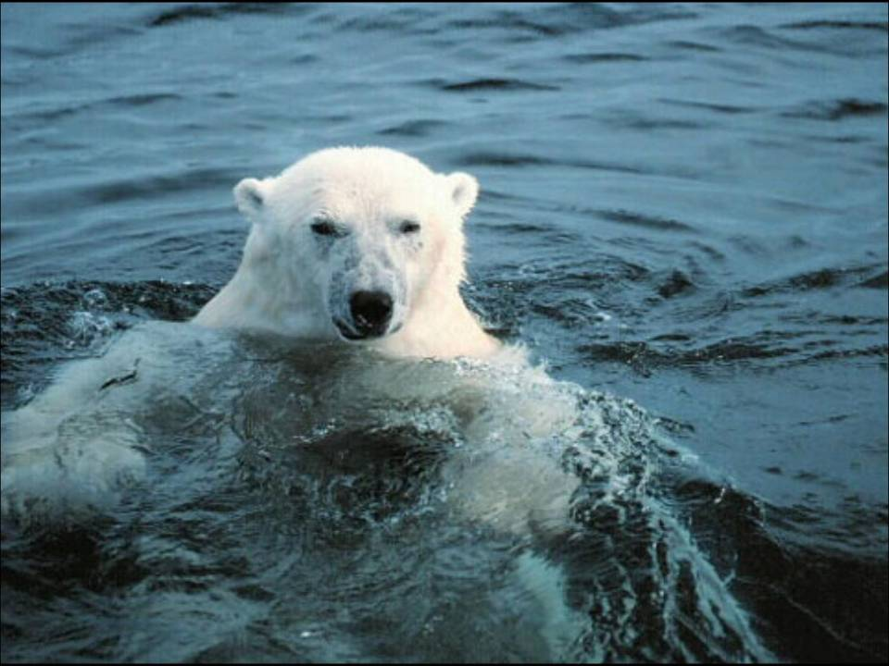
Растительный мир представлен главным образом диатомовыми водорослями. Из млекопитающих обитают нерпа, морской заяц, морж, белый медведь. Рыбы: осетровые, омуль, муксун, нельма и др. На обрывистых берегах — птичьи базары: кайры, чистики, чайки и др.

Slide 22
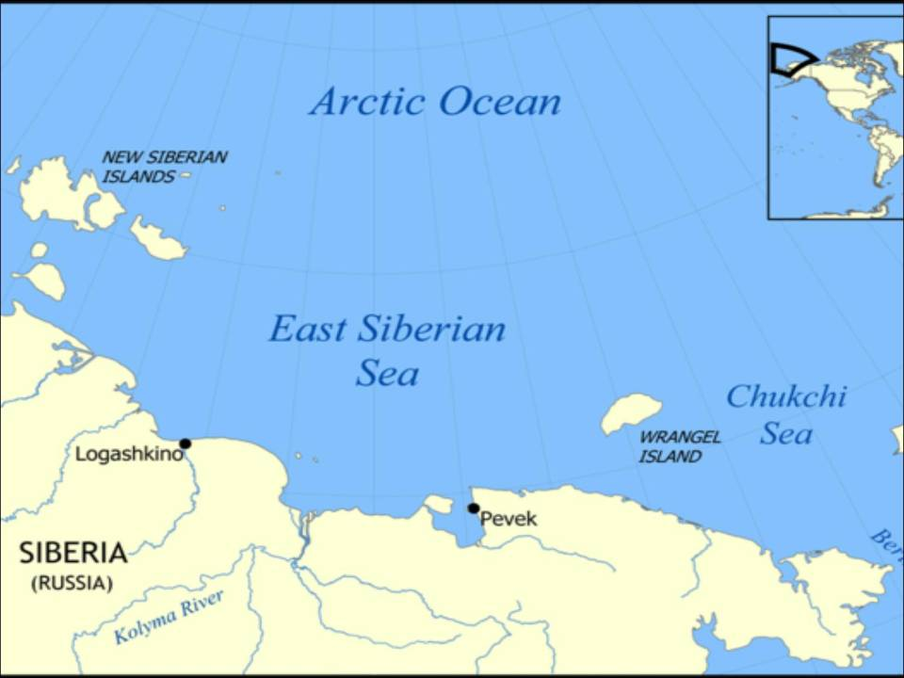
Восточно-Сибирское море
Восто́чно-Сиби́рское мо́ре (якут. Илин Сибиирдээҕи байҕал) — окраинное море Северного Ледовитого океана, расположено между Новосибирскими островами и островом Врангеля. Площадь поверхности 944 600 км².
Название присвоено по предложению Ю. М. Шокальского Русским географическим обществом, утверждено постановлением ЦИК СССР 27 июня 1935 года^{[1]}.

Slide 23
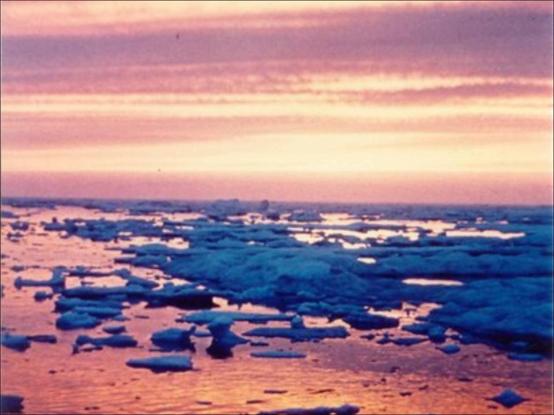
Проливами море соединяется с Чукотским морем и морем Лаптевых. Берега гористые, изрезаны слабо.
Средняя глубина 66 метров, наибольшая 358 метров. Бо́льшую часть года море покрыто льдом. Солёность от 5 ‰ вблизи устьев рек до 30 ‰ на севере.
В море впадают реки: Индигирка, Алазея, Колыма, Большая Чукочья.
На побережье моря несколько заливов: Чаунская губа, Омуляхская губа, Хромская губа, Колымский залив, Колымская губа.
Крупные острова: Новосибирские, Ляховские, острова Де-Лонга. В центре моря островов нет.

Slide 24
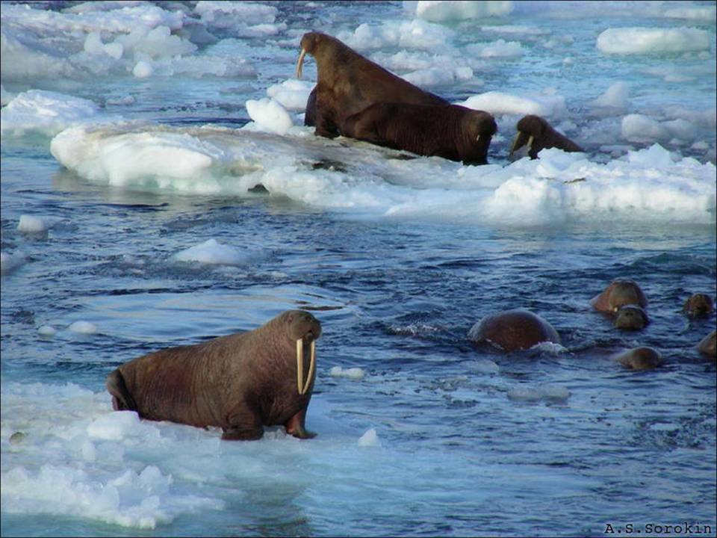
В прибрежных водах водятся ценные сиговые рыбы (муксун, чир, омуль). Из млекопитающих обитают тюлени, морж; на льдах встречается белый медведь. В. м. является частью Северного морского пути (См. Северный морской путь). Главные порты: Певек (Чаунская губа), Амбарчик (устье Колымы).

Slide 25
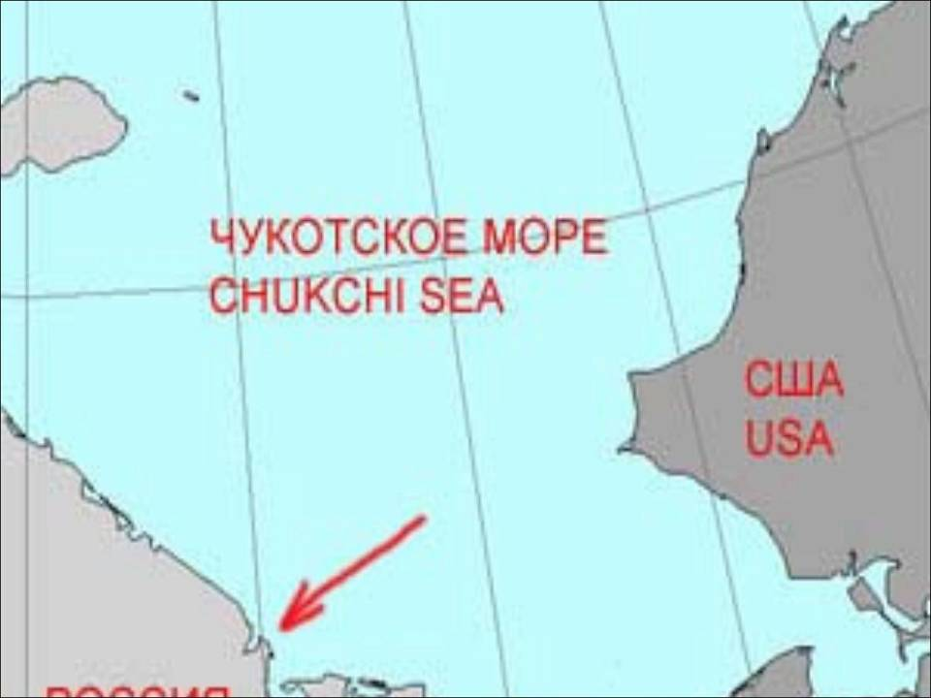
Чукотское море
Чуко́тское мо́ре — окраинное море Северного Ледовитого океана, расположено между Чукоткой и Аляской. На Западе проливом Лонга соединяется с Восточно-Сибирским морем, на востоке в районе мыса Барроу соединяется с морем Бофорта, на юге Берингов пролив соединяет его с Беринговым морем Тихого океана.

Slide 26
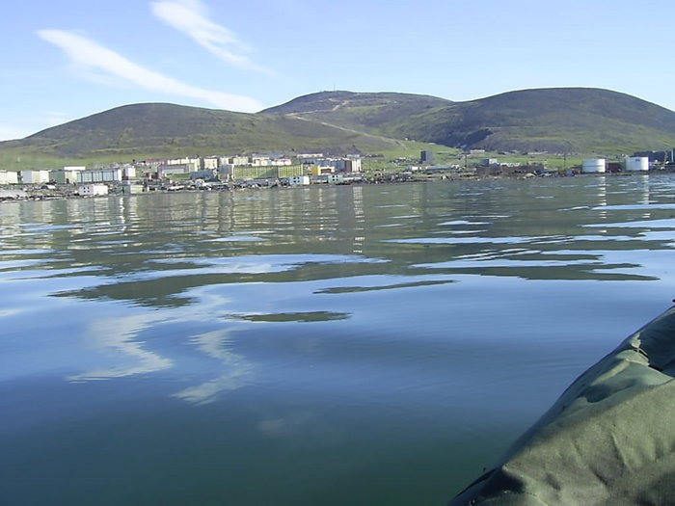
Площадь 589 600 км². 56 % площади дна занимают глубины менее 50 м, максимальная глубина 160 метров. Температура воды летом от 4 до 12 °C, зимой от −1,6 до −1,8 °C.
Береговая линия изрезана слабо. Заливы: Колючинская губа, Коцебу, бухта Шишмарёва. С октября-ноября по май-июнь море покрыто льдами.
Рек в Чукотское море впадает мало, самые крупные — Амгуэма (река) и Ноатак.
По Чукотскому морю проходит трасса Северного морского пути.
В море находятся острова Врангеля, Геральд, Колючин.
Рыболовство: (голец, полярная треска), промысел тюленей, нерпы.
Крупные порты — Уэлен (Россия), Барроу (США).

Slide 27
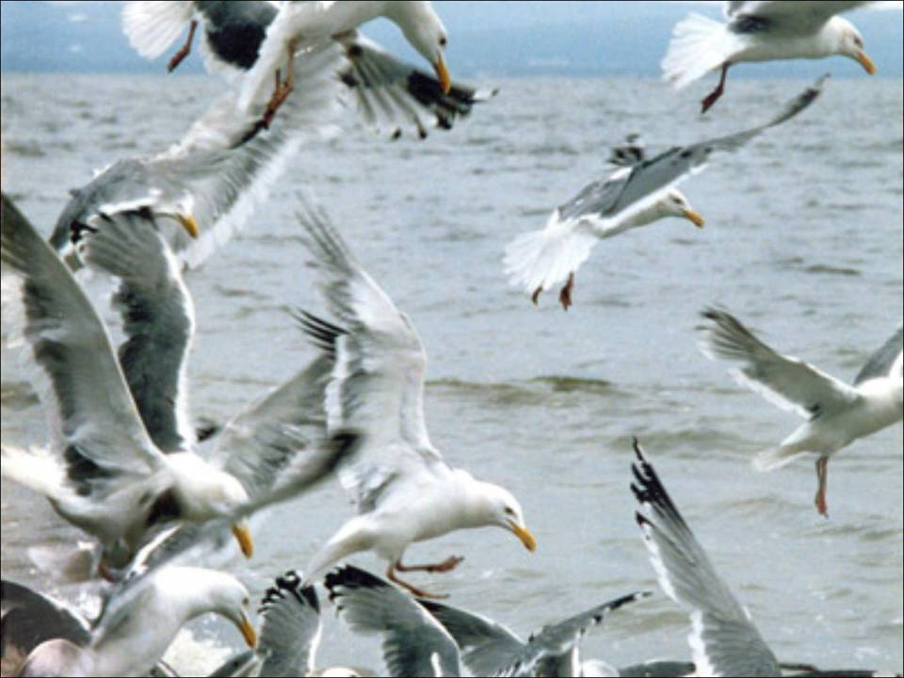
Животный мир Ч. м. характеризуется смешением форм Северного Ледовитого и Тихого океанов: киты, тюлени, нерпы, моржи, белые медведи. Из рыб встречаются хариус, навага, голец, полярная треска и др. Летом на берегах и островах изобилуют утки, гуси, чайки и др. морские птицы.

Slide 28
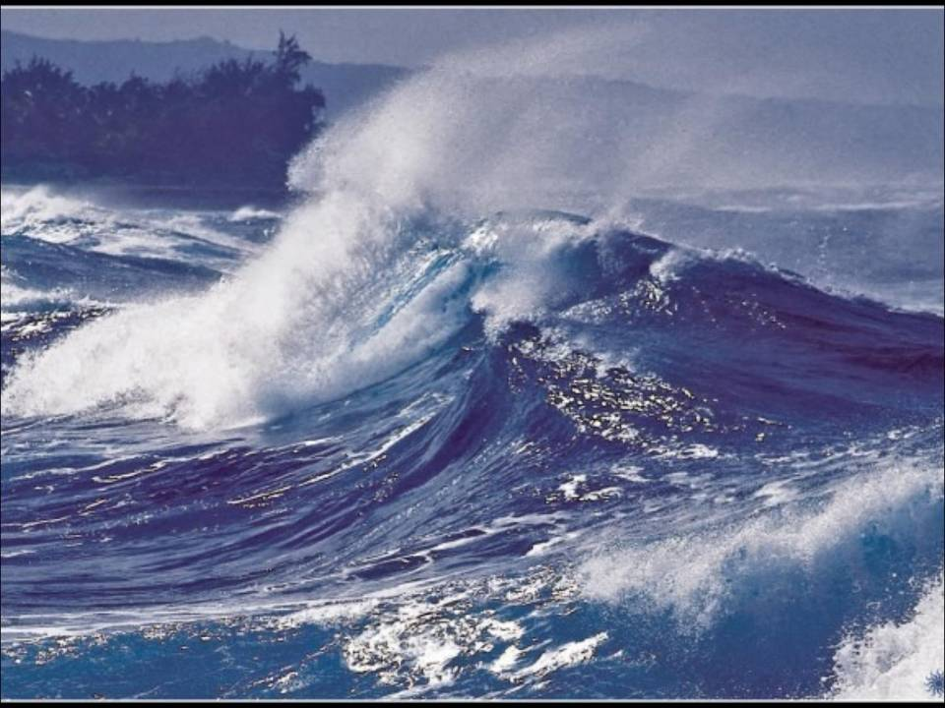


Slide 29
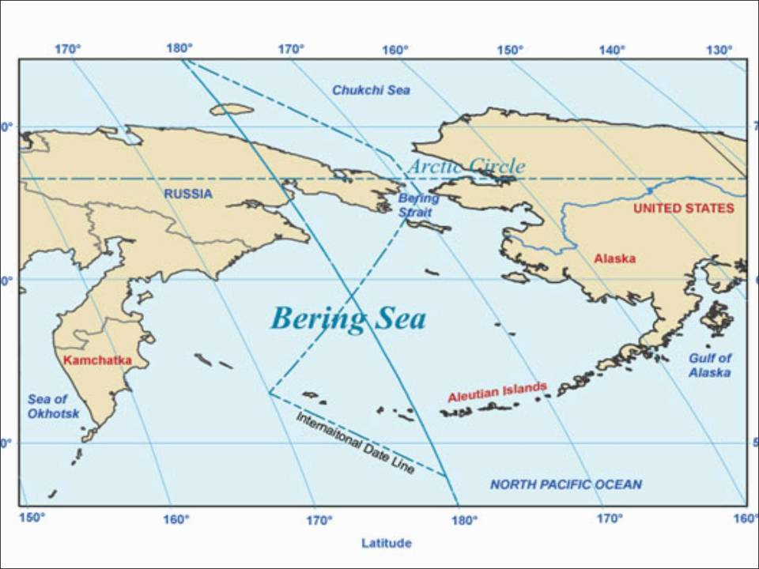
Бе́рингово мо́ре — море на севере Тихого океана, отделяется от него Алеутскими и Командорскими островами; Берингов пролив соединяет его с Чукотским морем и Северным Ледовитым океаном. Берингово море омывает берега России и США.
Море названо в честь мореплавателя Витуса Беринга, под руководством которого оно исследовалось в 1725—1743 годах.

Slide 30
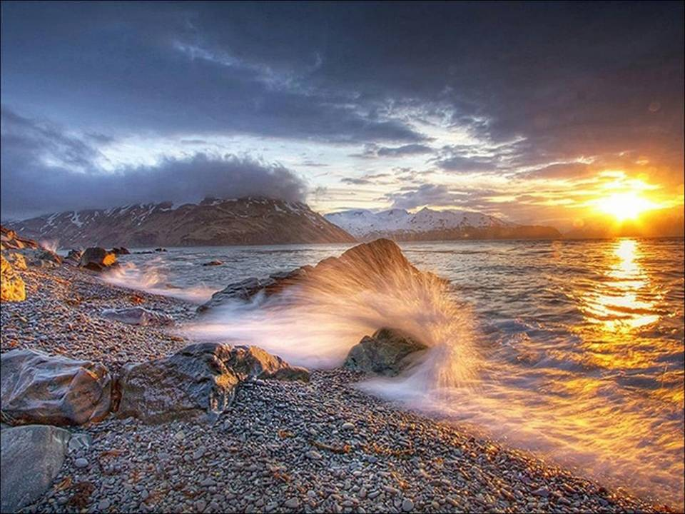
На российских картах XVIII века море называется Камчатским, или Бобровым морем^{[1]}. Впервые название Берингово море появилось в последней четверти XVIII века, однако в широкий обиход было введено только в 1818 году русским мореплавателем В. М. Головниным.

Slide 31
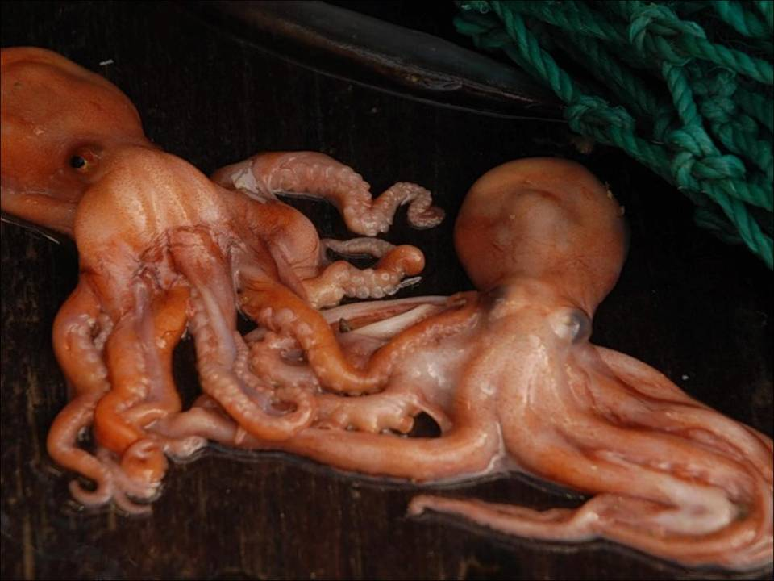
Берингово море богато рыбой (гл. обр. лососевые и тресковые) и морских зверем (гренландские и японские киты, касатка, белуха, моржи, тюлени, нерпы, сивучи); ценные по пушнине морские котики и морские бобры почти истреблены и встречаются лишь в крайне небольшом количестве у Прибыловых и Командорских островов (о-в Медный) и у побережья Камчатки.

Slide 32
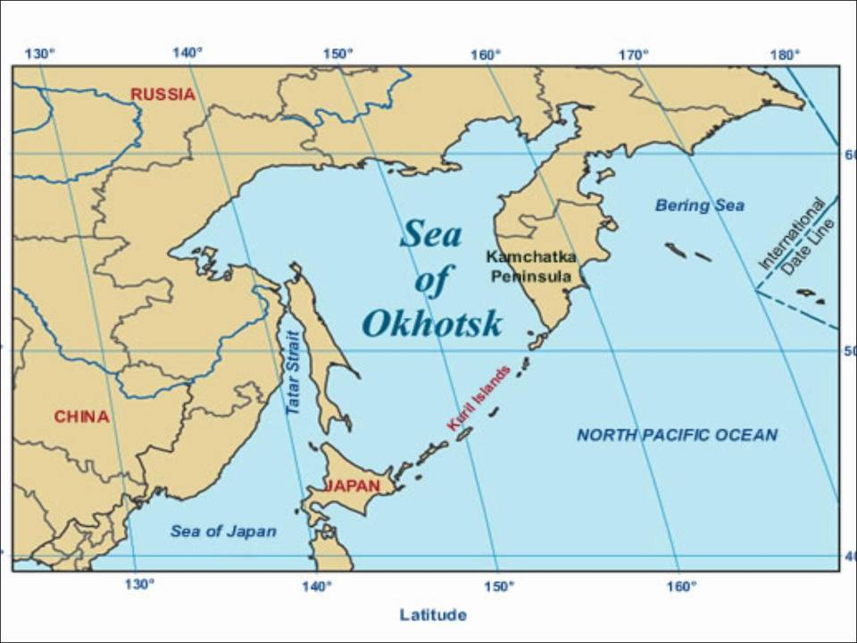
Охотское море
Охо́тское мо́ре — часть Тихого океана, отделяется от него полуостровом Камчатка, Курильскими островами и островом Хоккайдо. Море омывает берега России и Японии.
Площадь — 1603 тыс. км². Средняя глубина — 1780 м, максимальная глубина — 3916 м. С октября по май — июнь северная часть моря покрыта льдом. Юго-восточная часть практически не замерзает.

Slide 33
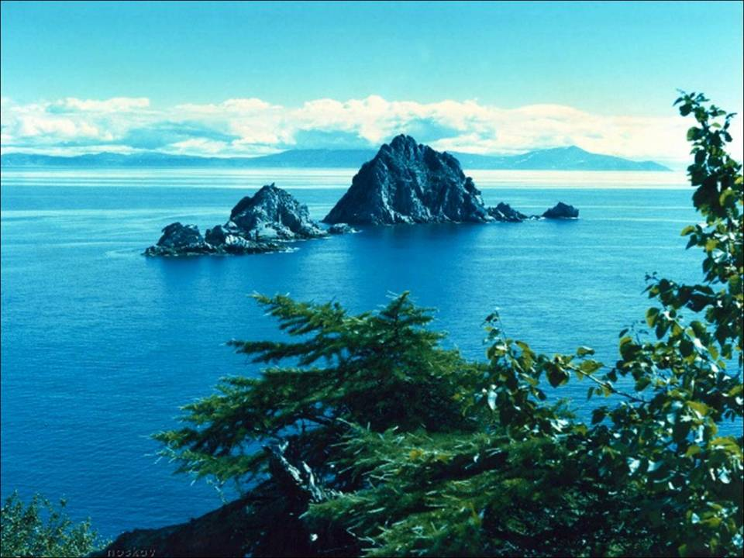
Побережье на севере сильно изрезано, на северо-востоке Охотского моря расположен самый крупный его залив — Залив Шелихова. Из более мелких заливов северной части наиболее известны Ейринейская губа и заливы Шельтинга, Забияка, Бабушкина, Кекурный. На востоке береговая линия полуострова Камчатка практически лишена заливов. На юго-западе крупнейшими являются заливы Анива и Терпения, Одесский залив на острове Итуруп.
Впадают реки Амур, Охота, Кухтуй.
Главные порты: на материке — Магадан, Аян, Охотск (портпункт); на острове Сахалин — Корсаков, на Курильских островах — Северо-Курильск.

Slide 34
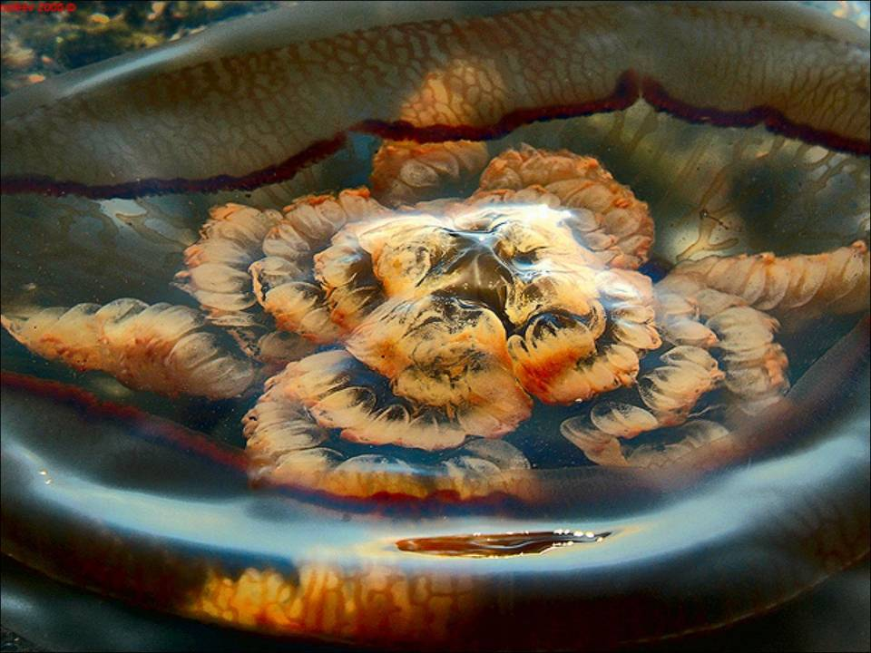
Сегодня Охотское море — главная «морская житница» нашей страны. Важнейший объект промысла — лососевые. Здесь идет активный лов минтая, тихоокеанской сельди, камбалы, наваги, мойвы, трески. Предмет вожделения промысловиков — крабы, креветки, кальмары, двустворчатые моллюски. Специалисты Госкомрыболовства бьют тревогу: истощается море. Особенно сильно сократилось поголовье крабов. Поэтому решено в 2001 году уменьшить общие квоты на вылов крабов на 50 процентов.
Сокращаются популяции ластоногих и китов. Одиннадцать их видов уже занесены в Красную книгу. Сохранение видового состава флоры и фауны Охотского моря признано задачей планетарного значения.

Slide 35
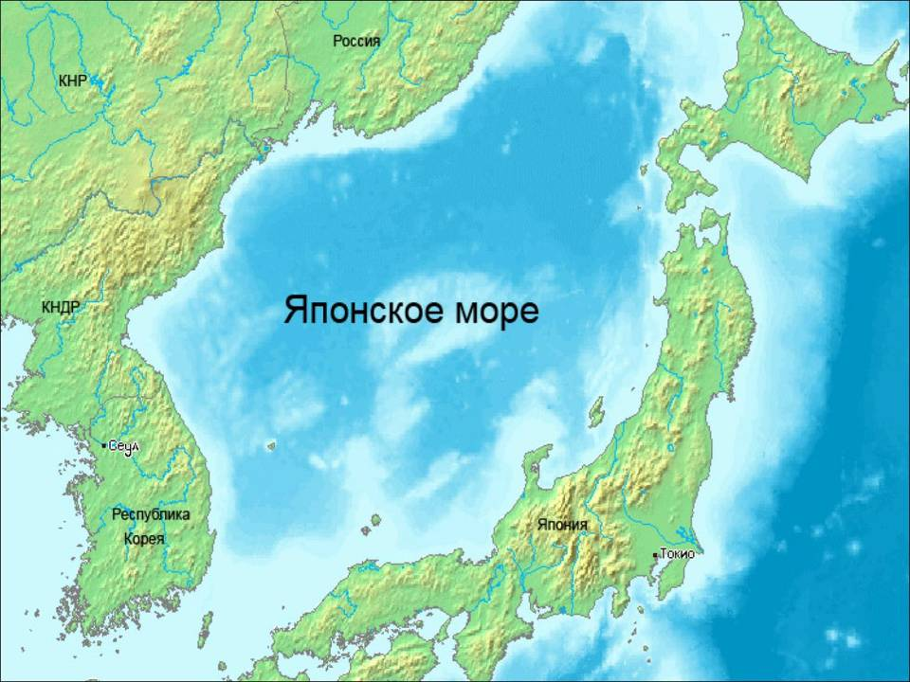
Японское море
Япо́нское мо́ре — море в составе Тихого океана, отделяется от него Японскими островами и островом Сахалин. Связано с другими морями и Тихим океаном через 4 пролива: Корейский (Цусимский), Сангарский (Цугару), Лаперуза (Соя), Невельского (Мамия). Омывает берега России, Кореи, Японии и КНДР. На юге заходит ветвь тёплого течения Куросио.
Площадь — 1,062 тыс. км². Наибольшая глубина — 3742 м )Северная часть моря зимой замерзает.

Slide 36
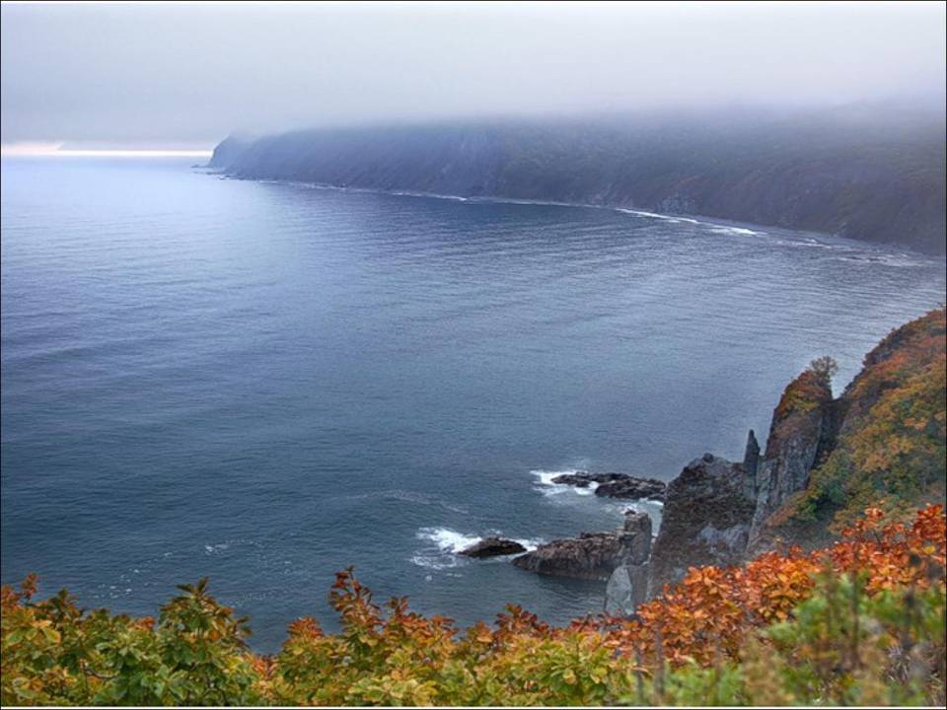
Главные порты: Владивосток, Находка, Восточный, Советская Гавань, Ванино, Александровск-Сахалинский, Холмск, Ниигата, Цуруга, Майдзуру, Вонсан, Хыннам, Чхонджин, Пусан.

Slide 37
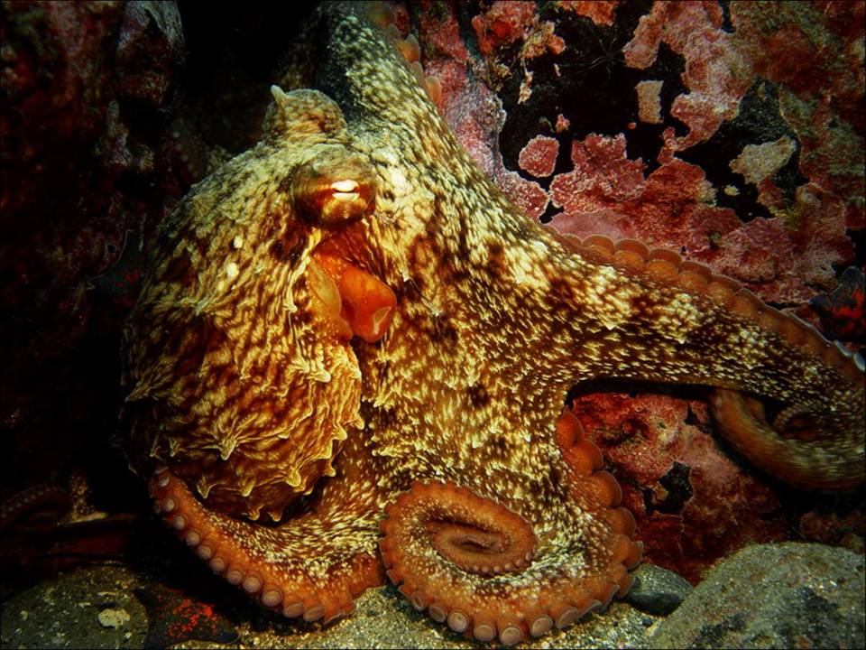
Здесь можно встретить осьминогов и кальмаров — типичных представителей тёплых морей. В то же время вертикальные стены, поросшие актиниями, сады из бурых водорослей — ламинарий, — все это напоминает пейзажи Белого и Баренцева моря. В Японском море огромное изобилие морских звёзд и морских ежей, различной окраски и разных размеров, встречаются офиуры, креветки, небольшие крабы . На скалах и камнях живут ярко-красные асцидии. Из моллюсков наиболее распространены гребешки. Из рыб часто встречаются морские собачки, морские ерши.

Slide 38
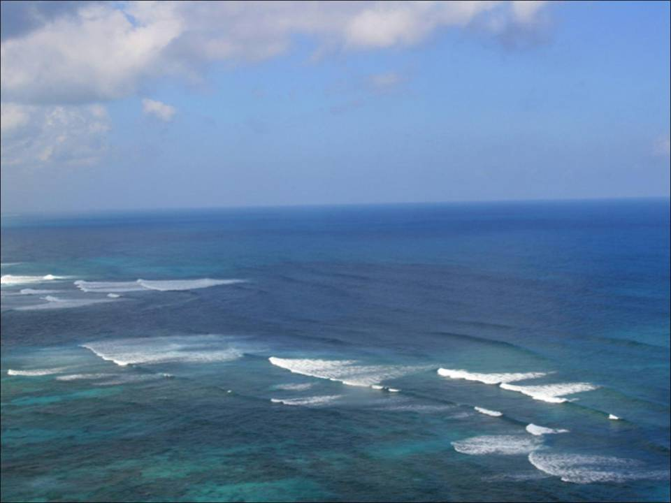
Моря Атлантического океана

Slide 39
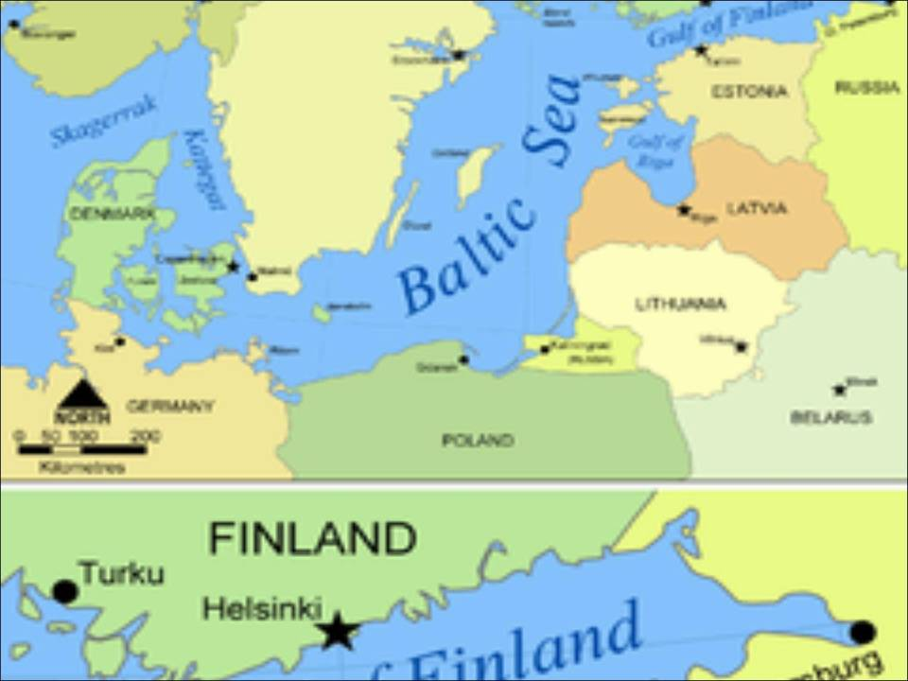
Балтийское море
Балти́йское мо́ре (c древности и до XVIII века в России было известно как Варя́жское мо́ре; другие названия см. ниже) — внутриматериковое окраинное море Евразии, глубоко вдающееся в материк. Балтийское море расположено в северной Европе, принадлежит бассейну Атлантического океана

Slide 40
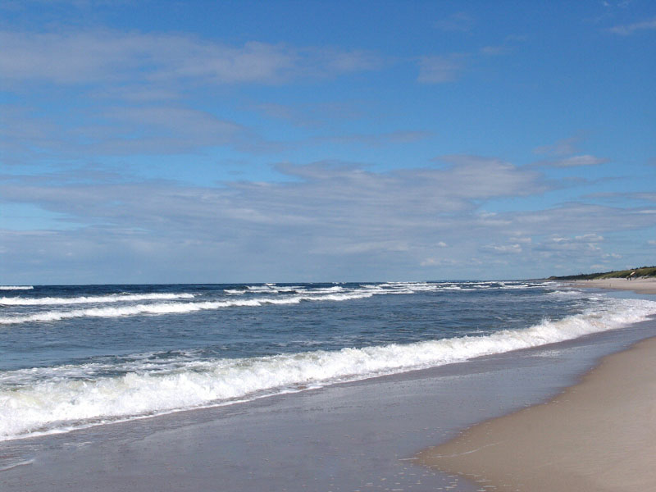
Площадь поверхности (без островов) — 415 тыс. км². Объём воды — 21,5 тыс. км³.

Slide 41
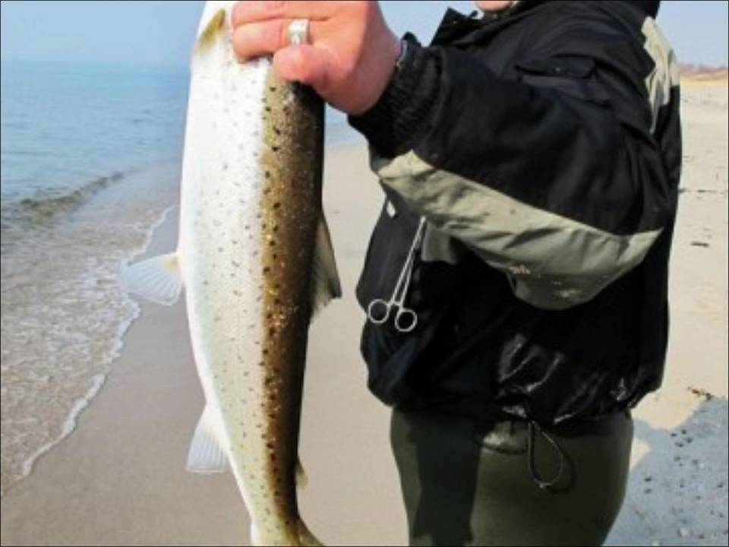
Фауна Балтийское море бедна видами, но богата количественно. В Балтийское море обитают солоноватоводная раса атлантической сельди (салака), балтийская килька, а также треска, камбала, лосось, угорь, корюшка, ряпушка, сиг, окунь. Из млекопитающих — балтийский тюлень. В Балтийское море ведётся интенсивный рыбный промысел.

Slide 42
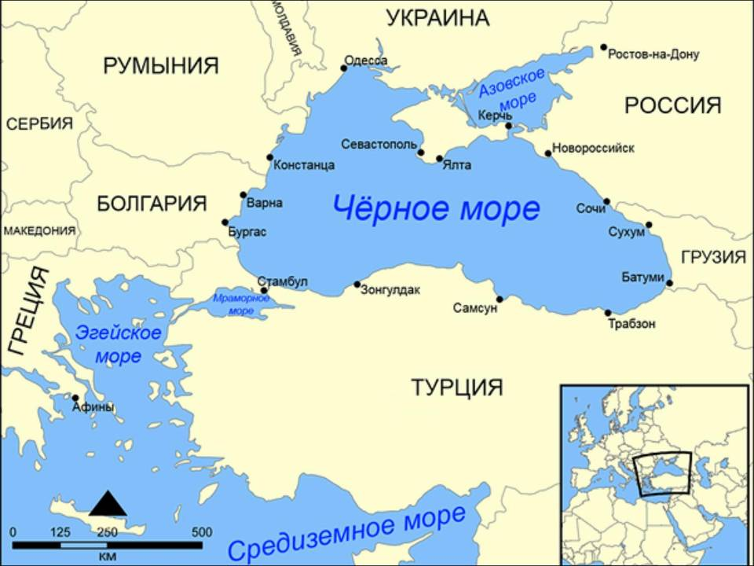
Черное море
Чёрное мо́ре — внутреннее море бассейна Атлантического океана. Проливом Босфор соединяется с Мраморным морем, далее, через пролив Дарданеллы — с Эгейским и Средиземным морями. Керченским проливом соединяется с Азовским морем. С севера в море глубоко врезается Крымский полуостров. По поверхности Чёрного моря проходит водная граница между Европой и Малой Азией

Slide 43
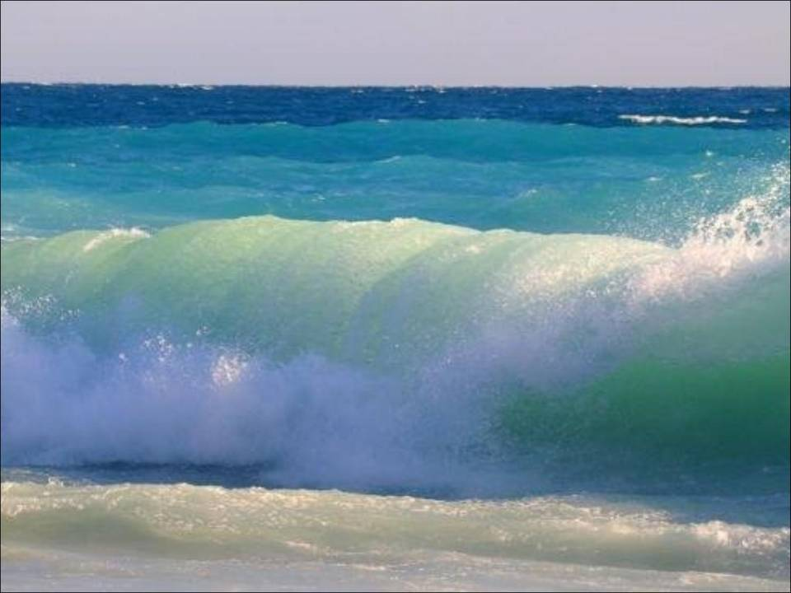
Площадь 422 000 км²^{[1]} (по другим данным — 436 400 км²^{[2]}). Очертания Чёрного моря напоминают овал с наибольшей осью около 1150 км. Наибольшая протяжённость моря с севера на юг — 580 км. Наибольшая глубина — 2210 м, средняя — 1240 м.

Slide 44
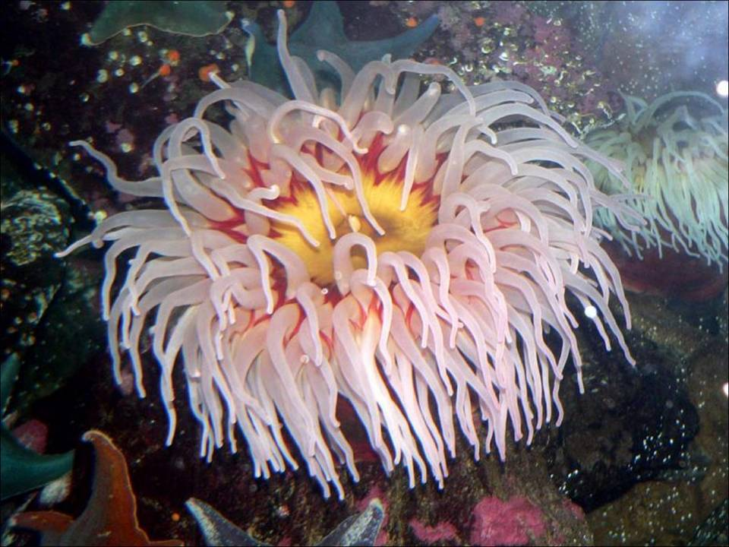
Растительный мир моря включает в себя 270 видов многоклеточных зелёных, бурых, красных донных водорослей (цистозира, филлофора, зостера, кладофора, ульва, энтероморфа и др.). В составе фитопланктона Чёрного моря — не менее шестисот видов. Среди них динофлагелляты — панцирные жгутиконосцы (Prorocentrum micans, Ceratium furca, маленькая скрипсиелла Scrippsiella trochoidea и др.), динофлагелляты (динофизис, протоперидиниум, александриум), различные диатомовые водоросли и др.^{[13]}

Slide 45
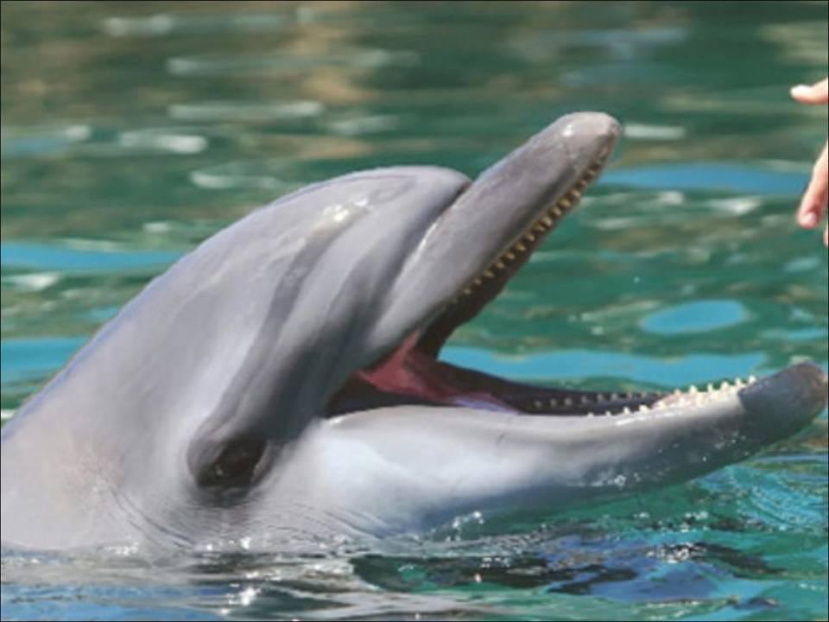
Среди рыб, водящихся в Чёрном море: различные виды бычков (бычок-головач, бычок-кнут, бычок-кругляк, бычок-мартовик, бычок-ротан), азовская хамса, черноморская хамса (анчоус), акула-катран, камбала-глосса, камбала-калкан, кефаль пяти видов, луфарь, мерлуза (хек), морской ёрш, барабуля (обыкновенная черноморская султанка), пикша, скумбрия, ставрида, черноморско-азовская сельдь, черноморско-азовская тюлька, сарган, морской конёк и др. Встречаются осетровые (белуга, севрюга, черноморско-азовский (русский) и атлантический осетры).
Дельфин-афалина

